Slide 1
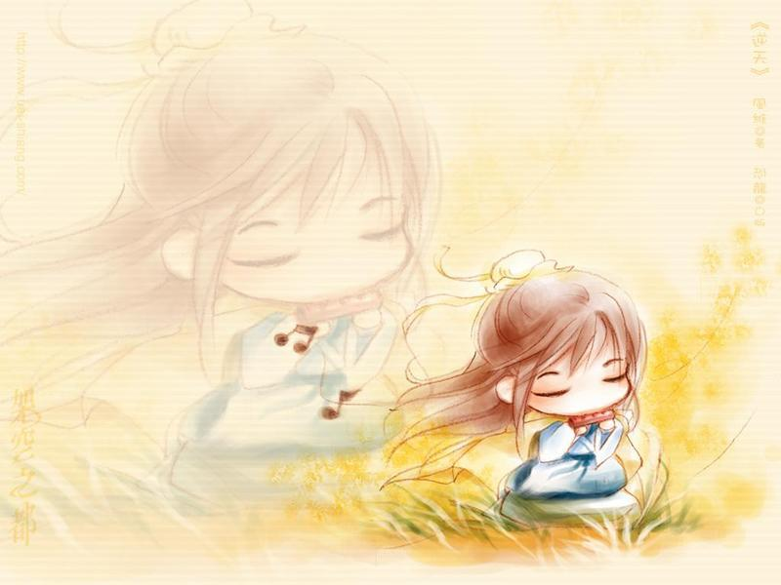





日 记 两 则

Slide 2
1、同结构
2、同偏旁
3、同部件

Slide 3
左右
——结构
份、粉、昨、晴、姑、娘、妹、读

Slide 4
同偏旁
昨、晴
姑、娘、妹

Slide 5
同部件
份 、粉

Slide 6


我会读
两则 昨天 纱裙 羡慕
布料 粉红 两套 一份
妹妹 贵州 邮寄 学费
晴天 姑娘 读书

Slide 7
一则日记
( )套( )
( )份( )
衣服
一
一
礼物

Slide 8

让我们一起来看看课文到底讲了一个什么样的故事吧!

Slide 9
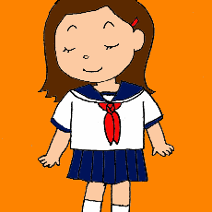
讨论
“我”一共做了几个梦？都是什么？

Slide 10

我第一次做了一个什么梦？
昨天晚上，我做了个梦。梦见我穿上了摆在商店橱窗里的那条裙子。那是一条镶着花边的白纱裙。我穿着它走进学校，同学们都投来羡慕的眼光。
今天是我的节日,妈妈一定会给我买那条裙子。
● ●

Slide 11
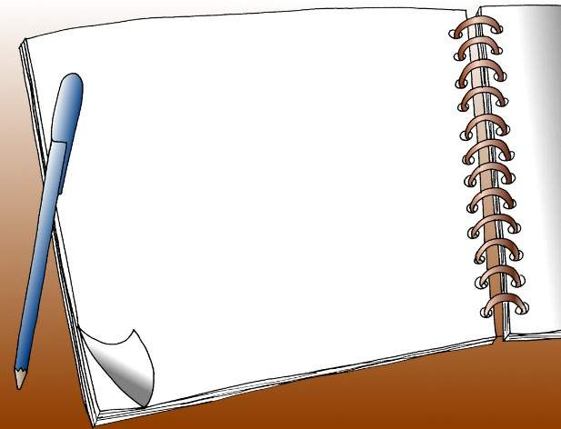
我迫不及待地打开包，里面有两条粉红色的布料连衣裙，两个红书包，两套《少年儿童百科全书》，就是没有我心爱的裙子。
迫不及待
就是没有
期待——失望

Slide 12
埋怨 不高兴
阿英妹妹是谁？她在哪里？妈妈明明知道我喜欢那条裙子，却不给我买，妈妈真小气！

Slide 13
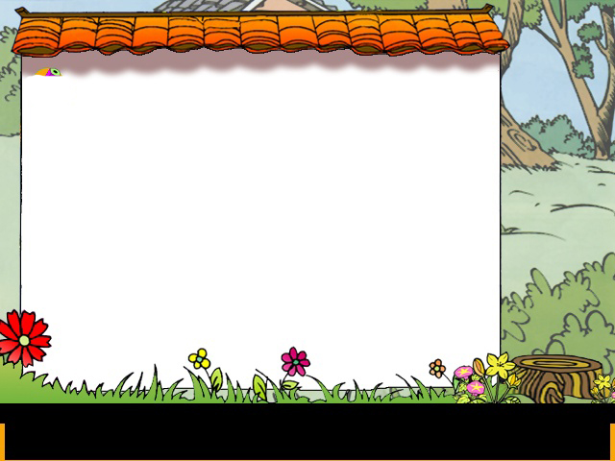
？想一想
1、妈妈是怎样帮助阿英的？
2、阿英是个怎样的姑娘？
3、我又做了个什么梦？和前一个梦有什么不同？

Slide 14

第二次我又做了一个什么梦？
我用这样的语气来读？
我又做了个梦，梦见妈妈带我去买那条裙子。我没让妈妈买。我说把钱省下来，可以买好多书。在梦里我和阿英一起去了苗家山寨，看到了许多苗家小姑娘。我从书包里拿出书送给她们，她们高兴得围着我跳起舞来。

Slide 15
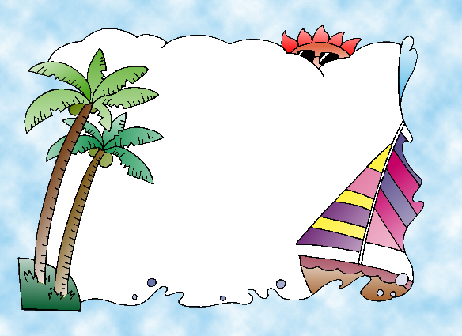
小组讨论：
1 你认为小女孩的妈妈小气吗？为什么？
2 说说你感觉“我”是个怎样的人？

Slide 16
你应做一个怎样样的人
？
？

Slide 17
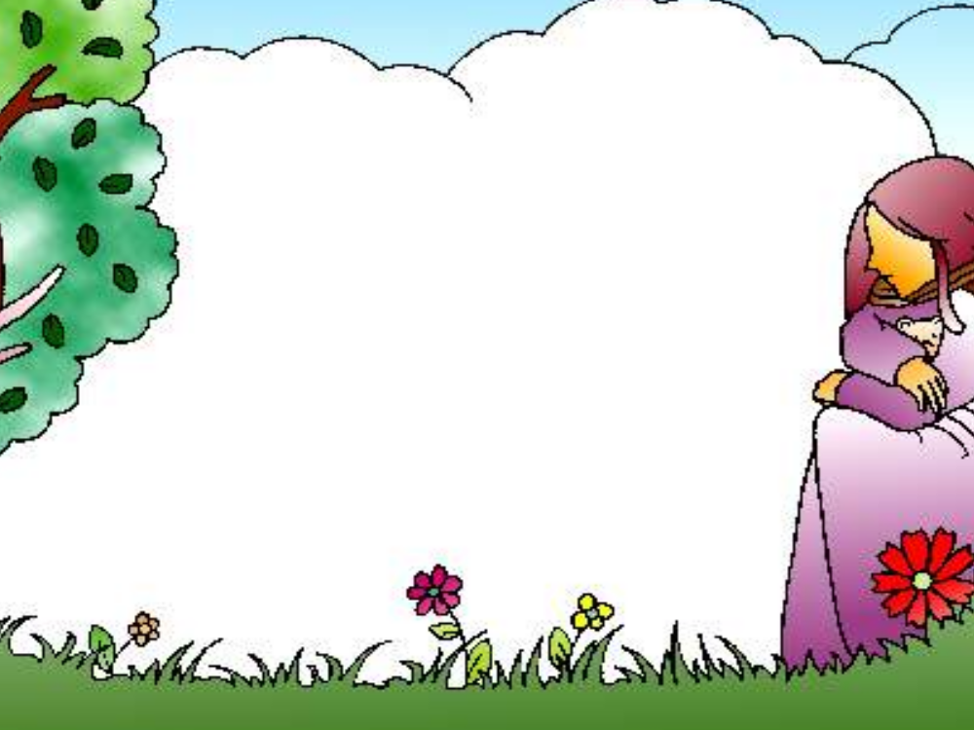
我会做
zuó tiān xué xiào
( ) ( )
Shū bāo bāng zhù dú shū
( ) ( ) ( )

Slide 18
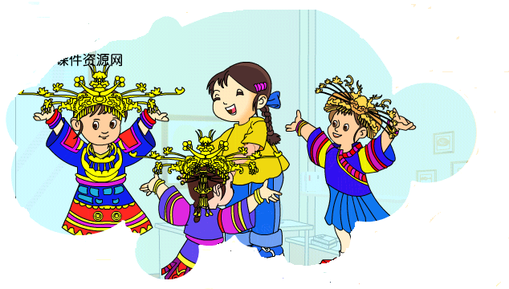
美丽的苗族小姑娘

Slide 19
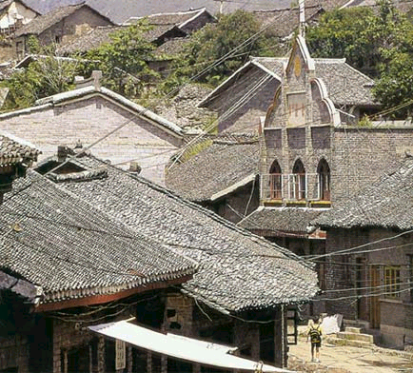
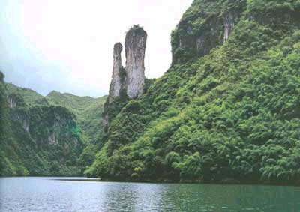
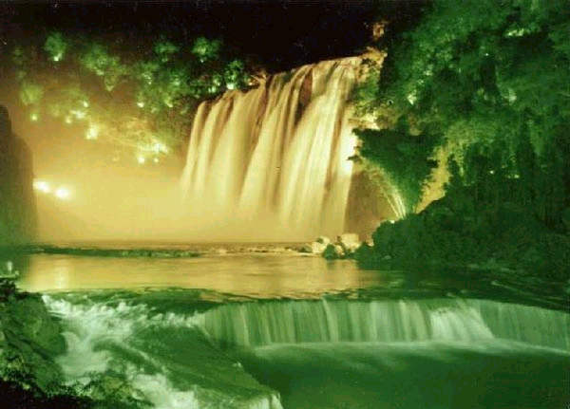
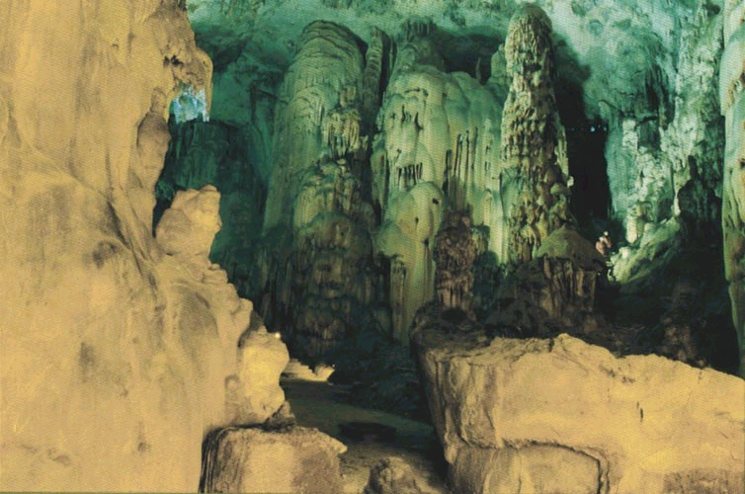

Slide 20
历史：
春秋战国为楚、蜀、夜郎等7小国地，秦分多郡。汉属荆、益二州，隋、唐置黔中道辖26州和道。宋名贵州，元分三行中书省，明设贵州布政使司。清为贵州省。因古为黔地，故简称黔。

Slide 21
地理：
位于中 国西南部云贵高原东部，东经103°37′至109°32′，北纬24°37′至29°13′，面积17万平方公里。山高谷深，有千亩以上坝子（枣形盆地）300多个，年均气温14-16度。
贵州气候特点：
贵州省位于副热带东亚大陆的季风区内，气候类型属中国亚热带高原季风湿润气候。

Slide 22
风味肴馔:
黔菜为辣香为主，乡铃肉圆、酸辣海参锅巴独具特色。地方小吃以肠旺面、豆腐圆子、糕粑、恋爱豆腐果、遵义羊肉粉、毕节汤圆、铜仁绿豆粉等最受欢迎。
贵州各民族都有各自的民族歌舞和说唱艺术。黔剧是极富地方色彩的新剧种，以扬琴为主要伴奏乐器，人物服饰融合了当地各民族特点。贵州花灯有花灯歌舞与花灯戏两种，乡土气息浓郁。其他有侗戏、布依戏等。
地方文艺:

Slide 23


我会写
份
昨
姑
妹

Slide 24
我会写
粉
晴
娘
读

Slide 25
写日记有一定的格式，日记的内容包括年月日、星期、天气和正文。
时间 几月几日，星期几 天气 晴、 多云、阴、雨、雪、冰雹
2010年 12月1日 星期三 小雨

Slide 26
什么是写日记：写日记就是把当天发生的、印象最深的事和自己的心情用文字记录下来，或是记录自己特别想说的话，等等。
日记的写法比较自由，可以按自己的想法来写，篇幅可长可短，但一定要写自己的真实感受。
日记内容必须新鲜，每天都有不同的内容。

Slide 27


小朋友们，如果让你写一则日记，你应该怎样去写？
思考：
1、今天我做了什么？
2、今天我到过什么地方，看到或听到什么？
3、我的感受是什么？是高兴、伤心还是后悔？

Slide 28
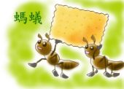


观察日记两则
11月27日 星期四 晴
日记的格式：日期、星期、天气
第一段：
中午，我在窗
台上发现浩浩
荡荡的蚂蚁搬
运一丁点蛋糕
碎儿。
第二段：
蚂蚁排成近4米长队
前进。我好奇地试了
试：在它们前面放一
块小石头挡住去路。
这时候，蚂蚁乱了
一阵，不一会儿就绕
过小石头，重新排成
一列队伍继续前进。
第三段：
我拿了一瓶胶水，在
地上画了一个圆圈，把
几只蚂蚁围困起来。开
始，蚂蚁好像在商量如
何营救圆圈中遇难的伙
伴。过了大半个小时，
蚂蚁用蛋糕碎儿在胶水
上铺成一条“通道”，营
救出遇难的蚂蚁。

Slide 29
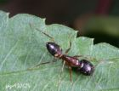
11月27日 星期四 晴
中午，我在窗台上发现浩浩荡荡的蚂蚁搬运一丁点蛋糕碎儿。
蚂蚁排成近4米长队前进。我好奇地试了试：在它们前面放一块小石头挡住去路。这时候，蚂蚁乱了一阵，不一会儿就绕过小石头，重新排成一列队伍继续前进。
我拿了一瓶胶水，在地上画了一个圆圈，把几只蚂蚁围困起来。开始，蚂蚁好像在商量如何营救圆圈中遇难的伙伴。过了大半个小时，蚂蚁用蛋糕碎儿在胶水上铺成一条“通道”，营救出遇难的蚂蚁。

Slide 30
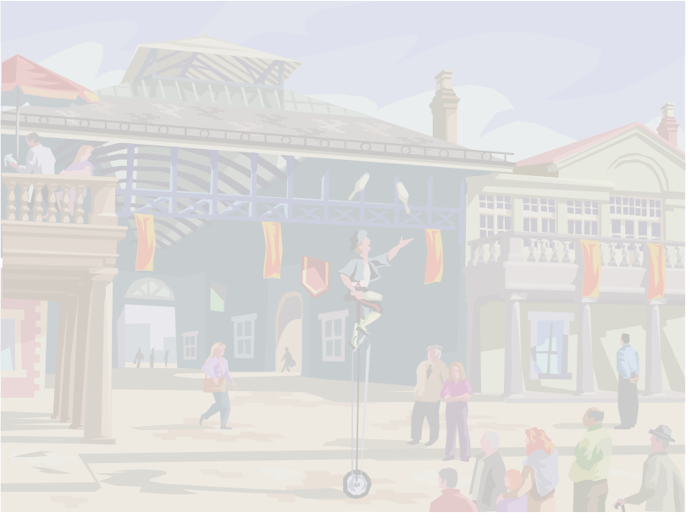
观察日记两则
11月29日 星期六 晴
第一段：昨天晚上，我和妈妈吃完梨，把梨皮和梨核放在两个小碗里。
第二段：今天，我发现一个小碗招來许多蚂蚁，另一個碗沒有蚂蚁。我觉得十分奇怪，仔細查看兩个小碗有什么不同。
第三段：我发现沒有蚂蚁的小碗里，有几瓣大蒜。
第四段：后來，我在房子里洒了大蒜水，果然，蚂蚁被熏跑了。妈妈说我发现了驱蚂蚁新方法呢!

Slide 31
11月29日 星期六 晴
昨天晚上，我和妈妈吃完梨，把梨皮和梨核放在两个小碗里。
今天，我发现一个小碗招來许多蚂蚁，另一個碗沒有蚂蚁。我觉得十分奇怪，仔細查看兩个小碗有什么不同。
我发现沒有蚂蚁的小碗里，有几瓣大蒜。
后來，我在房子里洒了大蒜水，果然，蚂蚁被熏跑了。妈妈说我发现了驱蚂蚁新方法呢!

Slide 32
再见

